Slide 1
잡코리아 JAVA전환 및 MSA 구축 제안 요청서(RFP)
2021. 11. 30
잡코리아 기술본부

Slide 2
개요
일반 개요 ◎ 사업명 : 알바몬 / 잡코리아 JAVA전환 및 MSA 구축 ◎ 사업기간 : 프로젝트 추진 일정 참조 ◎ 사업방법 - 입찰 참가 자격을 갖춘 업체에 대한 검증 후 제출한 제안서에 대해 1차 심사를 수행하고, 2차 제안 PT심사, 가격 평가 후 우선 협상 대상자를 선정하여 우선 순위에 따라 협상에 의한 계약 체결 ( 선정 단계는 비공개로 진행함) - 기타 제안과 관련된 모든 사항은 잡코리아 입찰 규정에 따름
배경 및 목적
◎ 기존 닷넷 / ASP 로 구축되어진 기술 구조를 JAVA로 전환 ◎ Cloud Friendly한 어플리케이션으로 변경하여 알바몬 선행/잡코리아 후행 MSA전환 (DB서버 중심에서 분산 어플리케이션 중심으로 로직을 JAVA로 구현) ◎ PoC 단계에서 도출 되어진 MSA 참조 모델 및 Component를 기반으로 알바몬, 잡코리아 모바일/pc/Admin 구축
POC 진행 시 검토된 사항 : OS, JDK, Springboot 버전, 서비스 메시, API통신 규격, 개발 표준, 소스 형상관리, 빌드/배포, 트랜잭션 모니터링, 예외 처리, 컨테이너 오케스트레이션, 권한, 보안, Session 등 ◎ 모바일 기능 중심으로 전략을 수립하여 알바몬(어드민 포함), 잡코리아(어드민 포함) 순으로 단계적 구축 진행 - api 공통 사용, 비즈니스 로직을 bounded context로 분리하고 각각의 역할에 맞는 api 개발 - 화면에 대해 react로 재개발을 수행하며 UI처리를 지원해주는 BFF(Backend for front)구축 - MS-SQL상에서 운용되던 Stored Procedure에 대해 Mybatis로 전환(stored procedure 내 쿼리 분석 및 XML 재생성) - 모바일 중심/API공통 사용으로 인한 DB스키마의 변경 요소 파악 및 쿼리 변경 ◎ 알바몬, 잡코리아 사이트 구축 완료 후 DB 전환, 마이그레이션 진행 예정 ( 2023년 하반기 검토 및 추진 전략 수립)

Slide 3
개요
3. 사업범위 ◎ 현행 시스템 분석 및 설계 (DDD 기반) ◎ MSA 기반 애플리케이션, 기술 인프라 (Component) TO-BE 아키텍처 수립 및 구축 ◎ 잡코리아 공통 프레임워크 구축 ◎ 모바일 기능 중심으로 알바몬 모바일, 알바몬 PC, 어드민 JAVA 전환 (Restful API, 공통 API化 ) 구축 (TDD적용) ◎ 모바일 기능 중심으로 잡코리아 모바일, 잡코리아 PC, 어드민 JAVA 전환 (Restful API, 공통 API化 ) 구축 (TDD적용) ◎ React 기반 Front-End 구축
4. 프로젝트 추진 일정
◎ 1단계 : 알바몬모바일(2022년 1월 ~ 10월) , 알바몬 PC, 어드민 구축 (2022년 1월 ~ 12월) -> 동시 오픈시 11월 말 예정 ◎ 2단계 : 잡코리아 모바일, PC, 어드민 구축 ( 2022년 7월 ~ 2023년 7월) ◎ 3단계 : DB 분리 및 마이그레이션 (2023년 8월 이후 예정이며 알바몬 잡코리아 어플리케이션 전환 완료 후 방샹성 수립 - 금번 제안 범위 아님) ◎ 비고 : 기획 일정에 따라 알바몬과 잡코리아 병렬 진행 (오픈시기는 개별적 오픈)

Slide 4
잡코리아 / 알바몬 IT 현황 및 개선점
잡코리아/알바몬은 오픈 이후 개선의 니즈보다 서비스 추가의 니즈중심으로 운용되어 왔으며 내부를 개선해야 하는 지속적 부채를 가지고 있음
[ As-is ]
[ 개선 사유 ]
[ To-be ]
MS 기반
향후 운영 비용과 인력수급 측면에서 JAVA가 유리
JAVA 기반 전환
기능 추가 중심으로
축적되어진
기술부채
신규 구축으로
기술부채 제거
최초 오픈 이후 축적되어진 기술부채로 코드 가독성 및 운영 효율성 저하
Monolithic Architecture
API 기반 개발 방식 적용 및 서비스 모듈화로 생산성/확장성 확보 (Biz Speed 와 IT Speed 의 간극 최소화)
MSA 구조 전환
Data 중심의
로직 구조
데이터 분산 아키텍처 적용을 통한 확장성 및 高가용성 확보 필요 ※ 예시 : 14,000개의 Stored Procedure 존재로 가용성 저하
점진적
Data 분리 진행

Slide 5
잡코리아 AS – IS 현황 _ 소프트웨어 구성 및 시스템 현황
구분 | 내용 | 비고
Programming Language | 70% : C# Net Framework 29% : Visual Basic Base - Classic ASP 1% : C# Dotnet core | 주요 서비스는 MVC 기반의 Net Framework 2/4 로 작성됨 관리 시스템 대부분 Classic ASP 로 작성됨 신규 서비스 및 일부 독립된 기능 시스템에 한해 dotnet core 로 작성
Platform | Traditional Physical Server Infrastructure + Windows Server + IIS + MSSQL(Centralized Databases) | Container System 없음 대부분 주요 서비스는 Windows 독립된 기능 시스템 일부에서 Linux 사용
Software Architecture | Model-View-Controller None-API None-ORM Business Logic In Stored Procedures Synchronous Programming Batch(Schedule Base) Jobs None-TDD | Front-End/Back-End 구분 없음 API Driven 없음. 극소수의 API 존재하지만 RPC 기반(None-Restful) Asynchronous Requirement 를 해결하기 위해 Batch Jobs 작성 수동식 테스트
CI/CD | JIRA Issue Tracker Confluence Wiki System Git Repositories CI Server | CI Pipeline 은 Build/Deploy 로 구성(Automation Test 과정 없음) File 배포 방식(None-Container)
Monitoring | ELK Log Visualization System Infrastructure Metric Monitoring System None-Trace Monitoring | 특정 서비스의 일부 서버에 한하여 Trace Monitoring 제공 Logging/Metric/Trace 간의 통합 연결 없음 Monitoring Tools 은 특정 권한자에게만 제공 Test 환경에 대한 Monitoring 제공 없음
Development Environment | 망 분리 (인터넷 / 개발 / DB) 업무 분리(개발/운영)

Slide 6
잡코리아 AS – IS 현황 _ Application Architecture
PC
Mobile
Admin
Request
Response
Request
Response
Net Framework
Net Framework
Controller
Model
View
Controller
Model
View
Model
Model
Net Framework
Service
Service
Entity
Entity
Entity
Entity
Entity
Entity
ASP
Resume
Repository
Recurit
Repository
Member
Repository
Resume
Repository
Recurit
Repository
Member
Repository
SP Call
SP Call
SP Call
SP Call
SP Call
SP Call
Stored Procedure
Stored Procedure
… ETC Applications
MSSQL Database

Slide 7
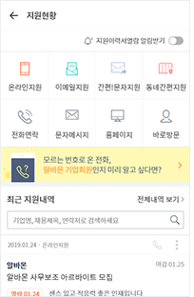
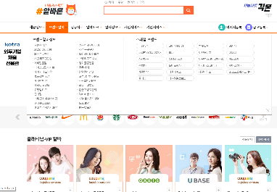
잡코리아 To-Be 방향성 (모바일 First 전략)
Mobile/PC로 이원화된 구조
Mobile Frist 관점의 잡코리아 구조
다양한
사용자 환경
(Device/OS/Browser)
0
320
480
720
960
1024
1280
∞
0
320
480
720
960
1024
1280
∞
?
PC
N.D
M.D
W.D
MC
M.D
환경변화를 예측한
대응 기준 수립
Mobile과 PC로 이원화 하여 관리로 통한
디바이스의 특성을 기준으로 화면 제어(적응형 / 반응형)
기능
(Function)
PC중심의 과도한 기능 多
Mobile과 PC의 유사 기능 多
Mobile
고유 기능
공통
기능
PC
고유기능
미사용 기능 존재
모바일 중심으로
기능/프로세스 통합
통합 서비스 운영정책 부재
모바일 중심으로 공통 기능 / 프로세스 통합
API
구조
모바일
PC
New Biz
New Biz
Mobile
프론트 앤드
PC
프론트 앤드
APP
PC
New Biz
New Biz
MC
?
개발이 용이하고 확장성이 높은 구조
API
API
업무영역
업무영역
업무영역
공통 API 化
API
API
API
API
Mobile , PC 각각 존재하는 기능 및 API
공통 API化 를 통한 개발 생산성 및 비즈니스 확장성 확보

Slide 8
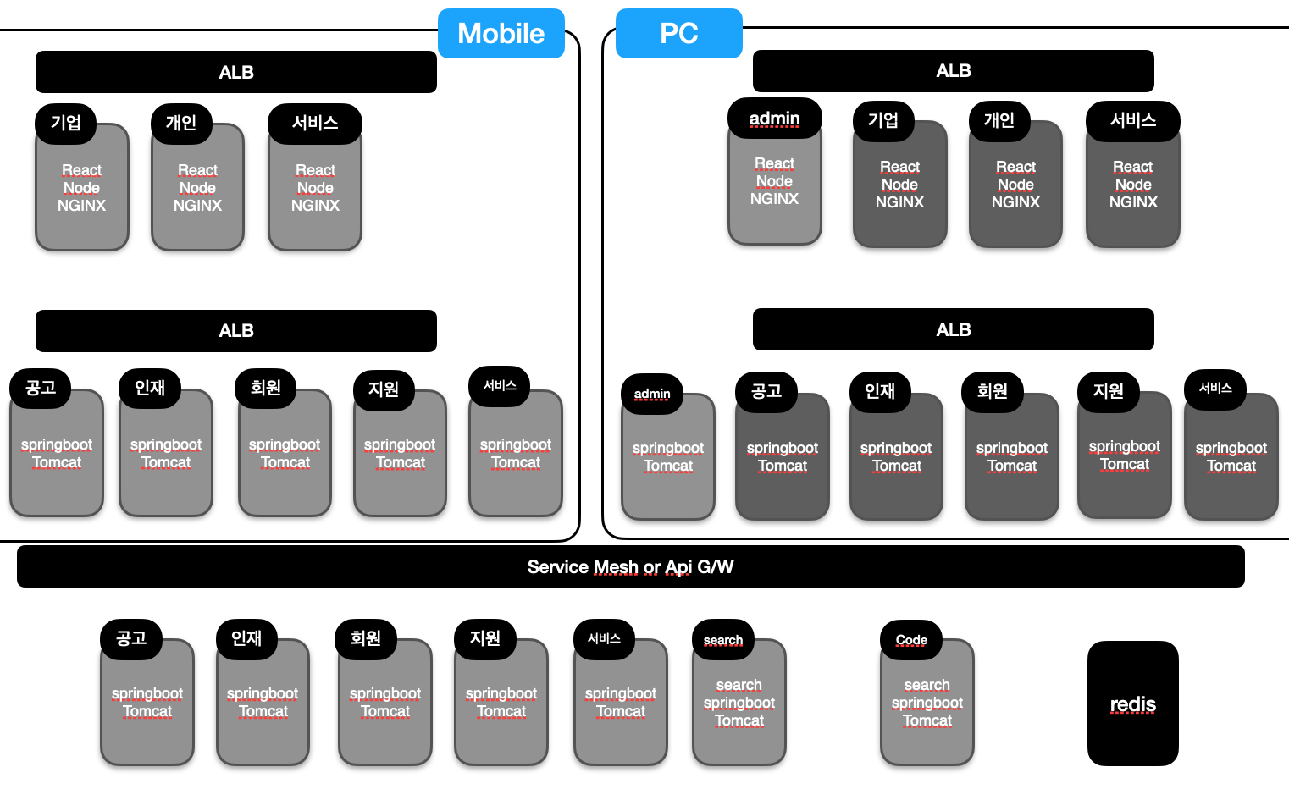
잡코리아 To-Be 방향성 (어플리케이션 아키텍처)
UI
BFF
API

Slide 9
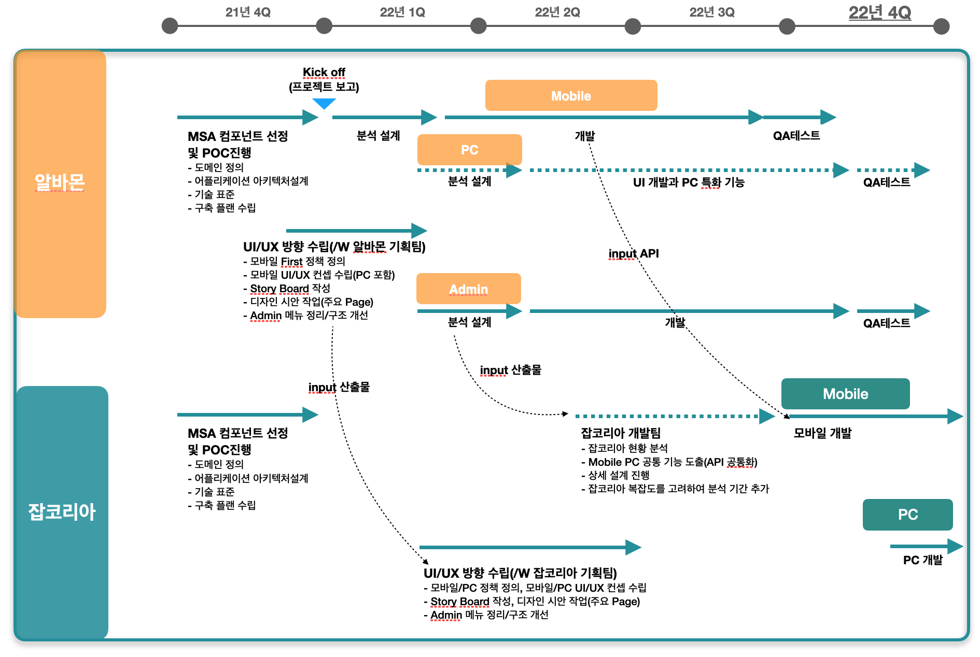
잡코리아 구축 일정

Slide 10
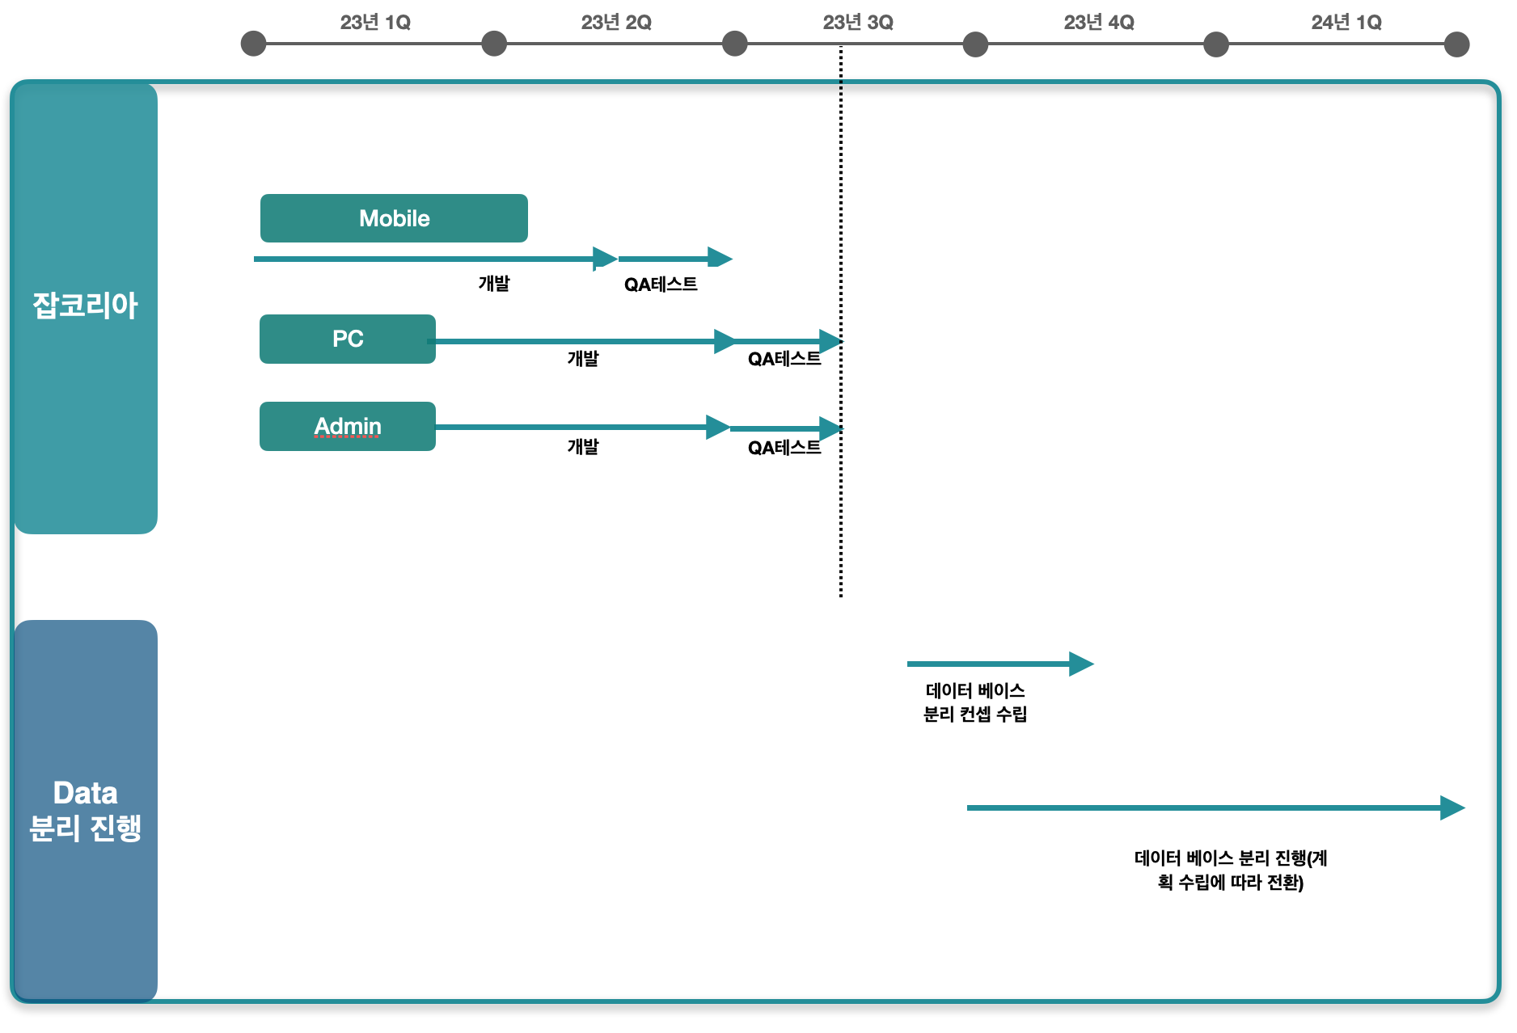
잡코리아 구축 일정(계속)

Slide 11
인력 투입 계획
투입인력은 잡코리아 MSA개발팀과 파트너사와 협업으로 구성되며 알바몬 구축팀과 잡코리아 구축팀별도 구성함.
알바몬 프로젝트 종료 후 잡코리아 프로젝트 팀으로 전환하여 프로젝트 구축
두 프로젝트에 대한 별도의 구축 일정 제시 필요
인력 투입 계획은 기초 초안 자료이며 본 프로젝트 진행 시 협의/변경 가능함.

Slide 12
제안 요청 내역 _ 일반
개발 방법론 및 프로젝트 관리 방법론 ◎ 본 프로젝트 구축 시 실제로 적용할 구체적인 개발 방법론 (MSA 구축 방법론) 내용을 기술하여야 한다 ◎ MSA 구축 방법론 중 MSA로 전환 방안을 기술하여야 한다 ◎ 다양한 방법론을 적용 할 경우 , 방법론 통합 적용방안을 제시하여야 한다 ◎ 방법론의 특장점 및 적용 사유를 제시하고, 단계별 산출물 목록 및 예시를 제시하여야 한다 ◎ 본 프로젝트에 적용할 프로젝트 관리 방법론을 기술하여야 한다.(프로젝트 관리 도구 포함) ◎ 본 프로젝트 수행 시 잡코리아 내부 참여 인력과 협업 방안 및 인력관리, 싯점별 인력운영 방안 기술하여야 한다 [잡코리아 내부 참여 인력 제시 참조] ◎ 프로젝트 이행 방안에 대해 이행 계획 수립, 이행준비, 이행, 안정화에 대해 영역별 담당자가 수행해야 할 내용에 대해 기술하여야 한다
수행부문
◎ 요구사항 정의 및 현황 분석 / 설계 방안 - 기획에서 정의 되어진 요구사항 외 비기능 정의 - 효율적인 Bounded Context 분할 및 API 설계 방안 (DDD 적용) ◎ To-Be 아키텍처 수립 방안 [방법론에 의거한 기존 시스템 전황 로드맵 제시] - 잡코리아 MSA 적용 방안 ( 방법론에 따른 아키텍처 구성 전략_아키텍처 개념도 등 ) - 잡코리아 적합한 MSA 기술 스택 (주요 component 정의 _ Service Mesh/API Gateway 적용)
◎ 구축전략 - 기존 닷넷 (ASP)에서 JAVA 기반으로의 효과적인 전환 전략
- 모바일 중심 (API Driven 적용을 통한 공통 API化) 구축전략

Slide 13
제안 요청 내역 _ 일반
2. 수행 부문 (계속)
◎ 구축전략 [방법론에 의거한 기존 시스템 전환 로드맵 제시] _ 계속 - 기반 기술 도입 및 적용 방식 제안 (DDD - Domain Driven Dev, TDD - Test Driven Dev, component 등) - 프론트 앤드 (react 적용) 고도화 구축 방안 제안 * 마이크로 프론트엔드 아키텍처 전략에 따른 모노레포 구조 구성(잡코리아 내부) * React 프레임워크 환경을 기반으로 요청된 당사 비즈니스에 대한 UI 설계 및 개발(개발 인력 제시) - CI / CD 구성 방안(기존 bitbucket/jira/wiki 활용 방안) - 단계적 구축 (알바몬, 잡코리아, 잡코리아 분석 설계 선행 등) 및 잡코리아 인원과의 협업 전략 ◎ 테스트 및 품질요구 사항 - 모바일 디바이스 및 PC 브라우저에 대해 표준 테스트 디바이스와 브라우저에 대해 제안사가 진행한 유사 프로젝트를 바탕으로 제시하여야 한다 - 테스트 환경 및 테스트 시 필요한 도구 등 준비 사항에 대해서 제시하여야 한다(오픈 소스 기반) - 전체 테스트 일정을 수립하고 테스트 시나리오, 테스트 케이스 도출 , 갱신 등 테스트 전반적인 방안을 제시하여야 한다 - 신규 구축 되어지는 모바일 APP / WEB, PC 성능/부하 테스트 방안을 제안사 경험을 바탕으로 제시하여야 한다 - 신규 구축 되어지는 프론트앤드, API 등 코드 품질 및 전체적인 품질관리 방안 및 향후 운영 중 품질 유지 방안에 대해서 제시하여야 한다 ◎ 오픈 요구 사항 - 프로젝트 오픈방안으로 계획수립, 오픈준비, 오픈, 안정화 단계에 대해 각 단계별로 영역별 담당자가 수행할 역할에 대해서 제시하여야한다 - 제안사 오픈방안에 대해 제시하여야 한다

Slide 14
제안 요청 내역 _ 일반
3. 품질 보증 방안(당사가 파트너 사의 역량과 output으로 요구하는 상세 요건)
◎ PMO – 구체적인 프로젝트 일정, 진척사항 관리 방안, Risk 대응 및 변화 관리 방안 제시 ◎ 프레임워크/공통 – 프레임워크 개발 방안, 표준 준수, 코드 인스펙션 방안 제시
◎ 개발 영역 – 소나 큐브, TDD 달성율 등 상세 개발 품질(검수 기준) 항목 제시

Slide 15
제안 안내
제안서 작성 지침 ◎ 본 제안요청서를 받은 업체만 제안서를 제출 할 자격이 있다 ◎ 기술적인 설명자료, 공개가 불가능한 자료, 제안서의 내용을 객관적으로 입증하기 위한 관련 자료가 많을 시 별첨으로 작성한다 ◎ 제안서는 MS 파워보인트를 사용하여 작성하며 A4 횡방향 작성을 기본으로 한다 ◎ 제안서의 내용은 명확한 용어를 사용하여 표현하며, “제공할 수 있다“, “가능한다”, “고려하고 있다＂등과 같은 모호한 표현은 제안서 평가 시 불가능한 것으로 처리한다 ◎ 제출된 제안서는 반환하지 않으며, 본 제안과 관련된 일체의 소요 비용은 제안사의 부담으로 한다 ◎ 제출된 제안서의 기재 내용은 당사의 요청이 없는 한 수정, 삭제 및 대체할 수 없다
제안 일정 및 제출 방법
◎ 제출 기한 : 2021년 12월 15일 (수) 13:00시 까지 ◎ 제출 방법 : 이메일 접수 (stanley@jobkorea.co.kr) ◎ 제출 서류 : 제안서, 견적서
3. 제안 설명회
◎ 필요 시 제안서 평가를 위한 제안 설명회를 개최하며, 추후에 일시 및 장소를 별도로 통보한다 ◎ 제안 설명회에 참석하지 않는 업체는 평가 대상에서 제외한다

Slide 16
제안 안내
4. 평가 및 사업자 선정
◎ 원사업자가 마련한 평가 기준과 절차에 의해 제안서 및 제안설명회 내용을 토대로 평가를 진행한다 - 기술점수 80점, 가격점수 20점 ◎ 제안서 및 제안에 관련된 모든자료, 제안서 평가 결과는 공개하지 않으며, 선정절차와 결과에 대해 제안사는 이의를 제기할 수 없다 ◎ 제안서 평가를 기초로 하여 최상위 제안사를 우선협상 대상자로 선정한다
◎ 선정된 우선협상 대상자와 제안내용, 가격 등 제반사항에 대하여 개별 협상하고, 협상 결과를 반영하여 계약 여부를 확정한다 ◎ 협상의 결렬 시에는 차순위 제안사를 대상으로 협상을 진행한다 5. 유의 사항 ◎ 제안요청서 발송 이후 프로젝트가 부득이하게 중단되는 경우, 제안사는 이에 대하여 이의를 제기 할 수 없으며 당사는 일체의 법적 책임을 지지 않는다 ◎ 제안요청서의 범위에 포함되지 않았더라도 제안사가 제안서에 명시한 사항은 본 범위에 포함된다 ◎ 당사는 필요 시 추가제안이나 자료를 요청할 수 있으며, 이에 따라 제출된 자료는 제안서와 동일한 효력을 지닌다 ◎ 제안에 참가한 참가자는 일체의 담합 행위를 할 수 없으며, 담합에 가담한것으로 인정되는 경우 낙찰의 전부 또는 일부를 무효로 한다 ◎ 프로젝트 수행을 위해 발생 할 수 있는 국내/외 출장비 등 제반 비용은 제안 견적에 포함되어야 한다 ◎ 제안과 관련되 모든 사항은 당사가 정하는 바에 따라야 하며 제안사는 이에 대해 이의를 제기할 수 없다
구분 | 담당자 | 이메일
제안 일반 문의처 | 김성석 | stanley@jobkorea.co.kr

Slide 17
제안 목차(참조)
제안의 개요 1) 제안 목적 2) 수행 범위
사업 추진 부문 1) 사업 추진 목표 및 단계별 추진 목표 2) 아키텍처 구성 및 수립 방안 3) 구축 전략 4) 테스트 전략 5) 이행 및 안정화 방안
사업 관리 1) 사업관리방안 2) 일정 계획 3) 사업 수행 조직 및 인력 투입 계획 4) 프로젝트 관리 방안 5) 산출물 관리 방안
사업 지원 1) 교육 훈련 계획 2) 품질 보증 계획 3) 유지 보수 및 기술 지원 계획
제안 업체 현황 1) 일반 현황 2) 조직 및 인원 현황 3) 주요 사업 실적 4) 제안사의 특장점

